Slide 1
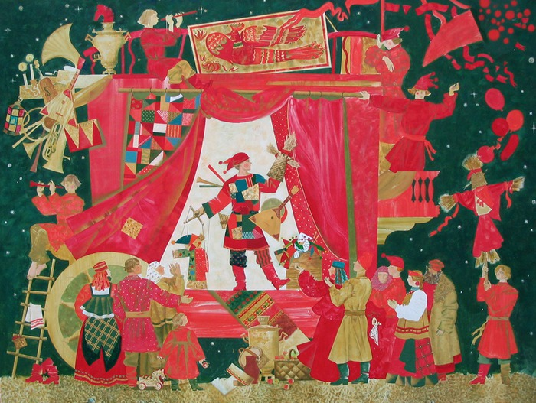
Скоморошество на Руси
7 класс «А» МОУ СШ № 13
г.о.Тольятти
Классный руководитель:
Амирова Татьяна Александровна

Slide 2
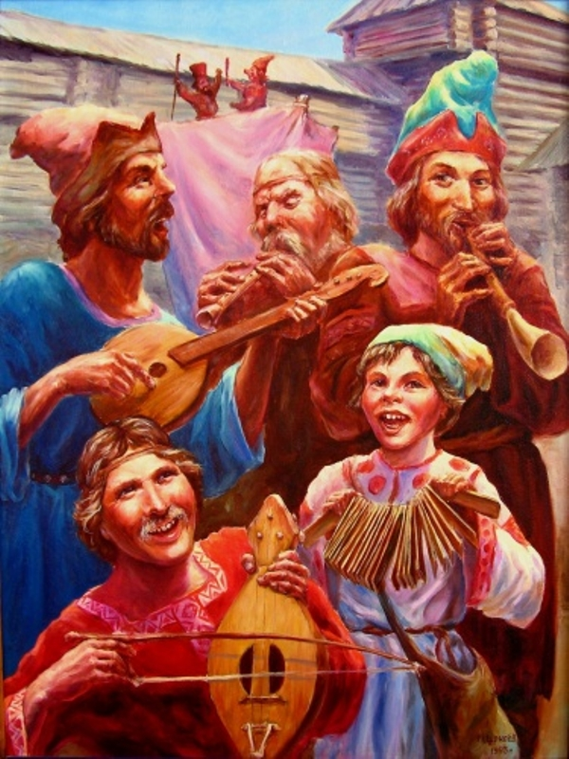
Скоморохи
Бойкий человечек в затейливом колпаке, в кафтане и сафьяновых сапожках поет и приплясывает, подыгрывая на гуслях. Таким в XIV веке изобразил новгородский монах-переписчик скомороха - народного музыканта, певца, плясуна.

Slide 3
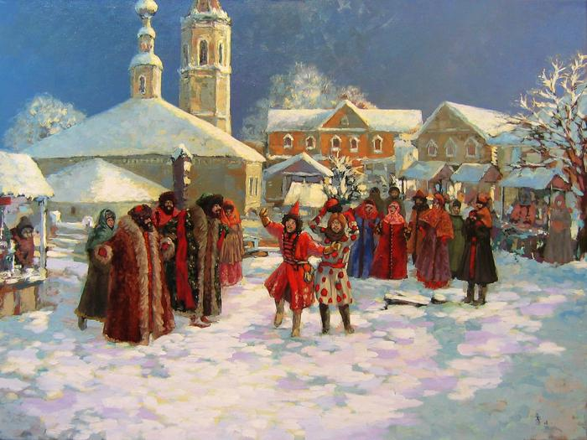
Скоморохи - русские средневековые актёры, бывшие одновременно певцами, плясунами, музыкантами и авторами большинства исполнявшихся ими словесно-музыкальных и драматических произведений.

Slide 4
Деятельность скоморохов. О скоморохах как одаренных певцах, сказочниках сохранилось немало свидетельств в древней письменности. В частности, о них упоминается в «Повести временных лет» (1068). На Руси, как в Византии и на Западе, скоморохи составляли артели, или дружины, и бродили «ватагами» для своего промысла. «Независимо от того, пришло ли искусство скоморохов России из Византии или с Запада, – подчеркивал Фаминцын, – оно уже в 11 в. укоренилось в обиходе русской народной жизни. С этой поры оно может рассматриваться как явление, акклиматизировавшееся и принявшее здесь самостоятельное развитие с учетом местных условий и характера русского народа».

Slide 5
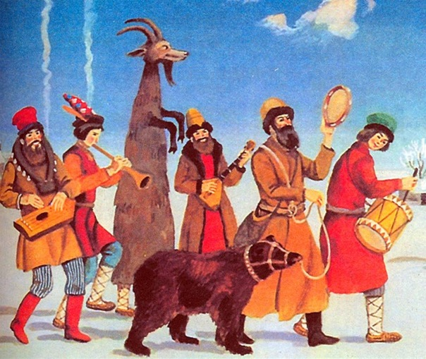
Кроме скоморохов бродячих, были скоморохи оседлые, в основном боярские и княжеские. Именно последним многим обязана народная комедия. Скоморохи являлись также в виде кукольников. Представления кукольной комедии, постоянно сопровождавшиеся показыванием медведя и «козы», которая била все время в «ложки», давались на Руси с давних пор.
Комедиант надевал юбку с обручем в подоле, затем поднимал ее кверху, закрывая голову, и из-за этой импровизированной занавески показывал свое представление. Позже кукольники инсценировали бытовые сказки и песни.

Slide 6
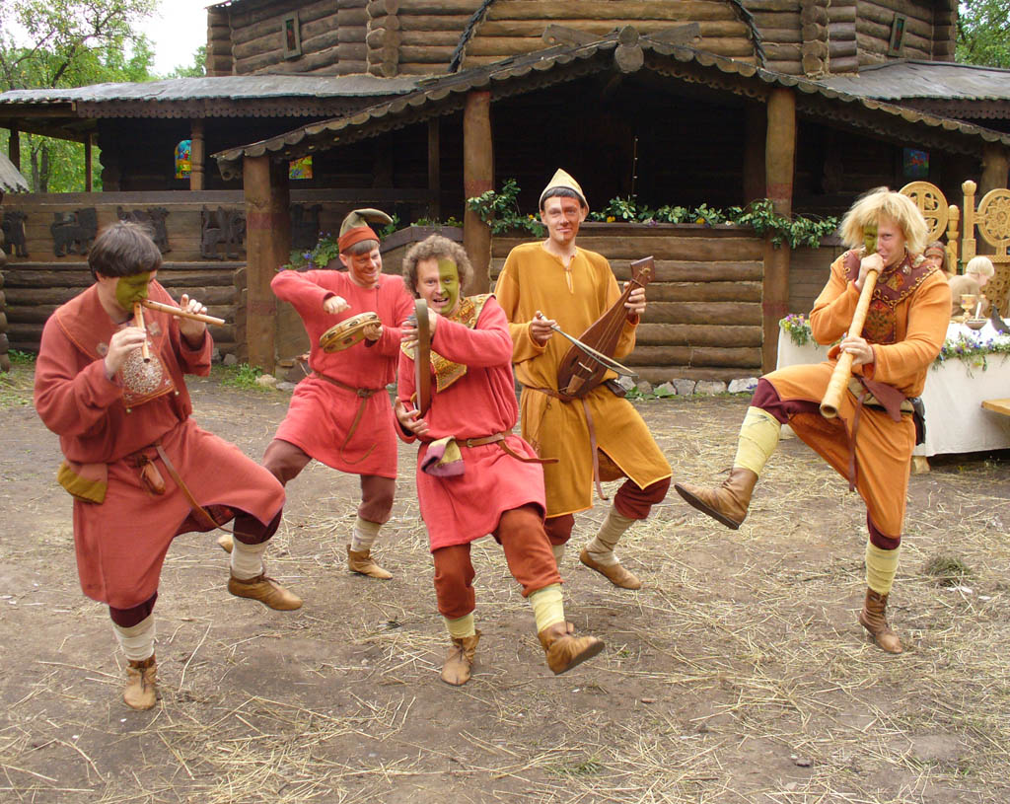
Игра на музыкальных инструментах, песни и пляски увязывались с обычаями народного маскарада. Обрядное переодевание мужчин в женщин и наоборот известно с древности.
Народ не отказывался от своих привычек, от любимых святочных увеселений, заводилами которых являлись скоморохи. Царь Иван Грозный во время своих пиров любил маскироваться и плясать вместе со скоморохами. В течение 16– 17 вв. при дворе появились органы, скрипки и трубы, исполнение на них было освоено и скоморохами.

Slide 7
Народное искусство скоморохов в измененном виде живет полной жизнью в наши дни:
кукольные театры, цирк с его акробатами, жонглерами и дрессированными животными, эстрадные концерты с их меткими частушками и песнями, оркестры и ансамбли русских народных инструментов развились в отдельные большие области из разнообразного веселого искусства скоморохов.

Slide 8
ссылки
http://img0.liveinternet.ru/images/attach/c/1/60/176/60176392_482E5C75595F13.jpg
http://www.artscroll.ru/Images/2008/s/Schrilev%20Mihail/000017.jpg
http://img0.liveinternet.ru/images/attach/c/7/95/923/95923610_image_4d36892721e8d.jpg
http://cs5999.vkontakte.ru/u43772492/-14/x_9d2743f0.jpg
http://photo.rock.ru/img/gROVn.jpg

